Slide 1
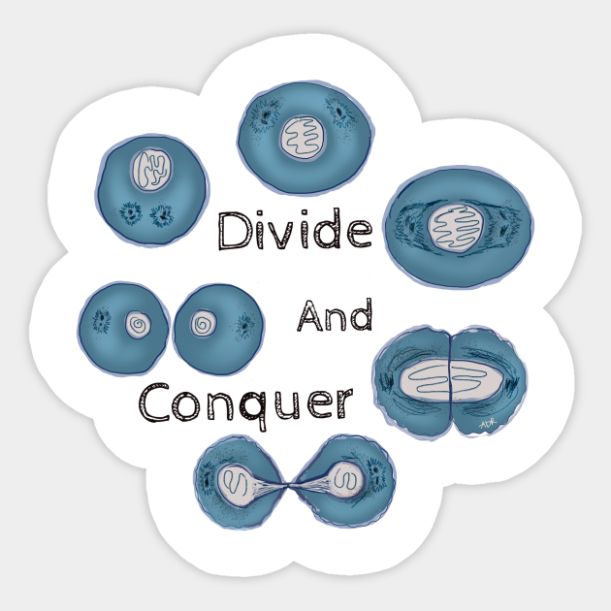
KỸ THUẬT THIẾT KẾ THUẬT TOÁN CHIA ĐỂ TRỊ
DIVIDE AND CONQUER
“There are only two ways to lead: you either divide and conquer, or you build and unite.”

Slide 2
Hãy giả sử, bạn là một vị vua của một vương quốc làm thế nào để bạn có thể cai trị được một vương quốc của chính mình?

Slide 3
Khái niệm

Slide 4
Là phương pháp chia bài toán thành các bài toán con .
Tìm lời giải của bài toán con và tổng hợp lại thành lời giải cho bài toán ban đầu.

Slide 5
Lịch sử

Slide 6

Mốc thời gian | Sự kiện
Trước Công nguyên | Ý tưởng sử dụng danh sách các mục để sắp xếp đã có từ những năm 200 TCN ở Babylon Euclide sử dụng thuật toán chia để trị để tính ước số chung lớn nhất của hai số nguyên
1805 | Nhà toán học Gauss đưa ra ví dụ với nhiều bài toán con mà ngày nay được gọi là thuật toán biến đổi Fourier nhanh (FFT)
1960 | Anatoii A.Karatsuba phát minh thuật toán nhân hai số có n chữ số với độ phức tạp thời gian $O(n^{\log_{2}{3}})$

Slide 7
Thuật toán chia để trị hoạt động theo những bước sau đây:
1. Xác định input
2. Chia bài toán thành nhiều bài toán con cùng loại
3. Tìm giải pháp để giải quyết các bài toán con
4. Kết hợp các giải pháp cho bài toán con sẽ có được giải pháp cho bài toán ban đầu
Problem
divide
Subproblem
Subproblem
conquer
Solution to subproblem
Solution to subproblem
combine
Solution to problem

Slide 8
Ví dụ:
* Tính tổng của n số: a₀, a₁,…, a_{n-1} ( với n > 1 )
Chúng ta có thể chia vấn đề thành hai bài toán con có cùng một vấn đề:
1. Tính tổng của nửa đầu của dãy số từ a₀ đến a_{n/2-1}
2. Tính tổng của nửa đầu của dãy số từ a_{n/2} đến a_{n-1}
a₀ | a₁ | a₂ | … | a_{n-3} | a_{n-2} | a_{n-1}
a₀ | a₁ | … | a_{n/2-2} | a_{n/2-1}
a_{n/2} | a_{n/2+1} | … | a_{n-2} | a_{n-1}

Slide 9


Master Theorem:
Cho a và b là hằng số : a >= 1 và b > 1
Giả sử rằng kích thước n là lũy thừa của b chúng ta phân tích được thời gian chạy T(n) sau đây:
$$T\left(n\right)=aT\left(\frac{n}{b}\right)+f(n)$$
Nếu $f\left(n\right) ε θ(n^{d})$ khi $d≥0$ thì
$T\left(n\right)∈\left\{\begin{aligned}θ\left(n^{d}\right) nếu a<b^{n} \\ \\ θ\left(n^{d}\log{n}\right) nếu a=b^{n} \\ \\ θ\left(n^{\log_{b}{a}}\right)nếu a>b^{n}\end{aligned}\right.$

Slide 10
Tính tổng các phần tử của mảng số nguyên sau đây:
(dùng thuật toán Chia để trị và cho biết độ phức tạp của thuật toán theo Master Theorem)
3 | 2 | 8 | 2 | 9 | 1 | 4 | 7

Slide 11


3 | 2 | 8 | 2 | 9 | 1 | 4 | 7
3 | 2 | 8 | 2
9 | 1 | 4 | 7
15
21
36
Ta có: $a=2, b=2$và $d=0$; do đó $a>b^{d}$
$$T\left(n\right)=2T\left(\frac{n}{2}\right)+1→T\left(n\right) ε θ\left(n^{\log_{2}{2}}\right)=O(n)$$

Slide 12
Không nhất thiết mọi thuật toán chia để trị phải hiệu quả cao hơn thuật toán vét cạn.
Có một sự thật là, đa phần các thuật toán dùng kỹ thuật chia để trị có thời gian nhỏ hơn đáng kể so với các thuật toán khác.
Trường hợp điển hình nhất của kỹ thuật chia để trị là một vấn đề có kích thước n được chia thành hai trường hợp có kích thước n/2.
Tổng quát hơn, một vấn đề có kích thước n có thể được chia thành b các trường hợp có kích thước n/b với một trong số các vấn đề con được giải quyết.

Slide 13
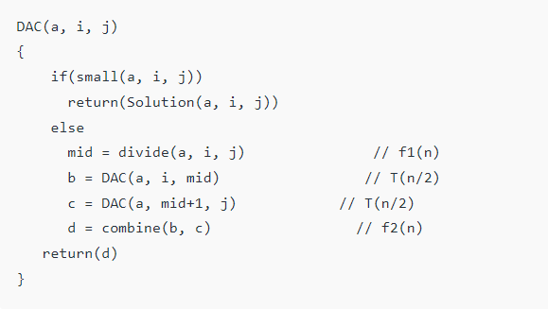
Template chia để trị

Slide 14
Bạn có cho rằng Binary Search là giải thuật Chia để trị hay không ?

Slide 15
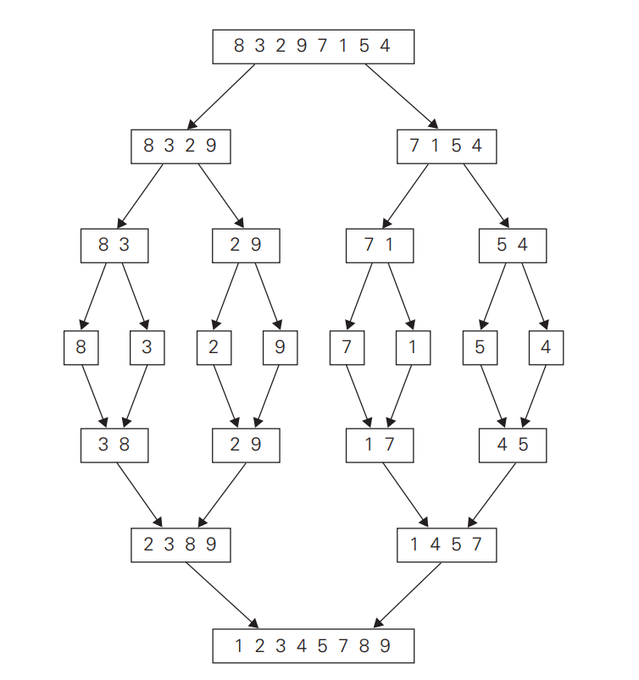
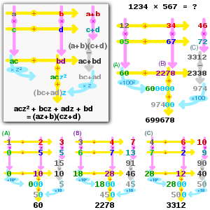
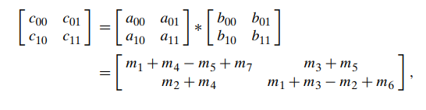
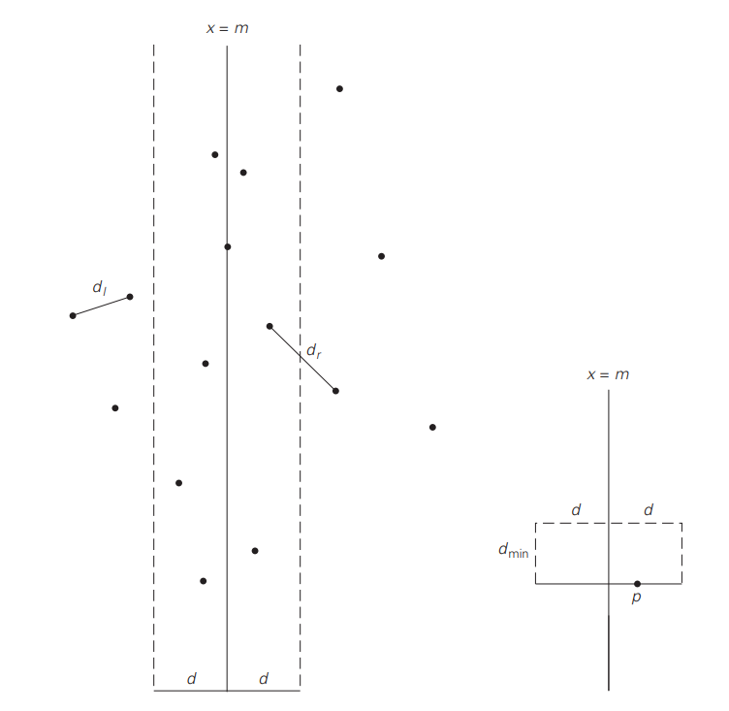
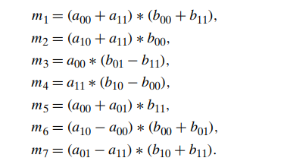
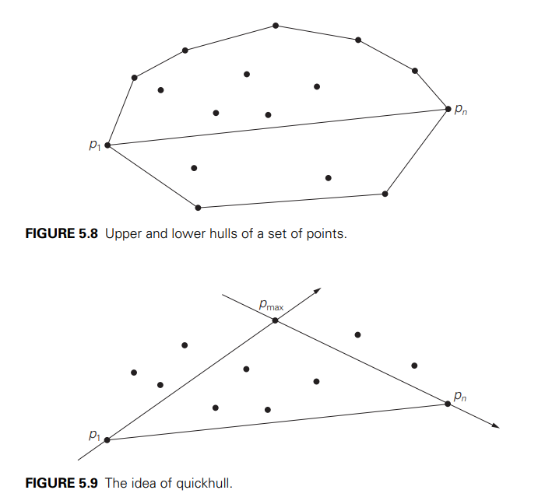
Ứng dụng
Sắp xếp – Sorting (Merge Sort, Quick Sort)
Nhân số lớn trong Mật mã học – Karatsuba Algorithm
Nhân hai ma trận - Strassen’s algorithm
Hình học toán học – finding the closest pair of points, Convex Hull

Slide 16
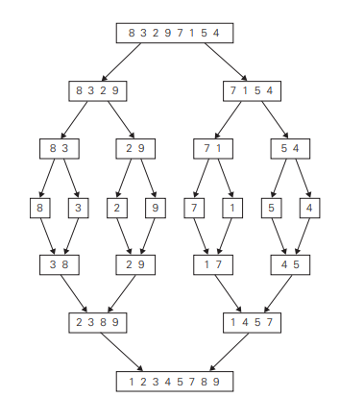
THUẬT TOÁN MERGE SORT

Slide 17
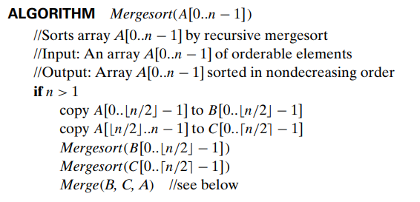
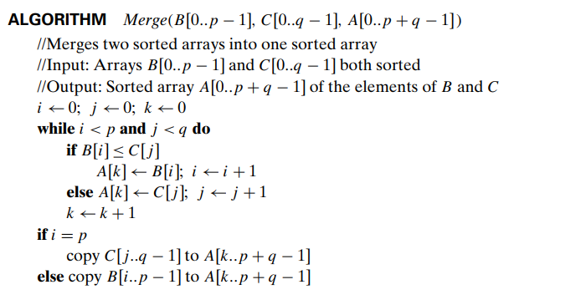


THUẬT TOÁN MERGE SORT
$C\left(n\right)=2C\left(\frac{n}{2}\right)+C_{merge(n)}$ với$n>1, C\left(1\right)=0$
$C_{worst}(n)=2C_{worst}\left(\frac{n}{2}\right)+n−1$với $n>1,C_{merge}\left(1\right)=0$
$→$ $C_{worst}(n)=n\log_{2}{n−n+1}$

Slide 18


DUYỆT CÂY NHỊ PHÂN (BINARY SEARCH TREE)
$$T_{left}$$
$$T_{right}$$

Slide 19
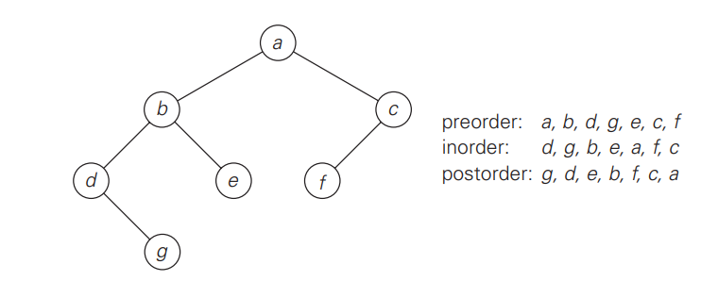
Thuật toán chia để trị là quan trọng nhất của cây nhị phân cho ba phép duyệt cơ bản:
Preorder: hay thường gọi là duyệt theo NLR
Inorder: hay thường gọi là duyệt theo LNR
Postorder: hay thường gọi là duyệt theo LRN

Slide 20

ƯU ĐIỂM
Là công cụ mạnh mẽ để giải quyết một bài toán khó
Có thể sử lý song song
Có thể kiểm soát làm tròn số
Giúp phát hiện ra các thuật toán hiệu quả
Có xu hướng sử dụng hiệu quả bộ nhớ cache

Slide 21
NHƯỢC ĐIỂM
Dẫn đến rất nhiều sự phức tạp về không gian
Có thể sử dụng quá mức bộ nhớ bởi một ngăn xếp rõ ràng
Hệ thống có thể gặp sự cố trong trường hợp đệ quy không được thực hiện đúng cách
Việc thực hiện phân chia và chinh phục yêu cầu quản lý bộ nhớ cao

Slide 22
TỔNG KẾT
Chia để trị thường có những đặc điểm sau:
Sử dụng các lời gọi đệ quy để giải quyết các bài toán nhỏ bằng cách chia chúng thành các bài toán nhỏ hơn có cùng kiểu với bài toán ban đầu
Các bài toán con phải độc lập với nhau

